Slide 1
TITRE DU COURS
Filière, Année d’étude, Semestre etc.
Informations sur les Auteurs (Titre, Nom, Diplôme etc.)

Slide 2
GENERALITES SUR LA PCIMNE
OUATTARA AISSA EPOUSE KOUADIO

Slide 3
INTRODUCTION (1/2)
Constat du taux élevé de la mortalité chez les moins de 5 ans;
70% des décès chez l’enfant de moins de 5 ans :
affections néonatales
Paludisme
Infections respiratoires aigue
Diarrhée
Rougeole
VIH /Sida
malnutrition

Slide 4
INTRODUCTION (2/2)
Stratégie née à la conférence mondiale de l’enfance à New York en 1990;
Constat du taux élevé de la mortalité chez les moins de 5 ans;
OMS et UNICEF responsabilisés pour proposer des approches pour réduire de 50 % le taux de la mortalité à l’an 2000
figure dans les Objectifs Du Millénaire (ODM) la réduction de la mortalité des enfants de moins de 5 ans;

Slide 5
OBJECTIF GENERAL
Ce cours vise à faire connaitre la PCIMNE

Slide 6
OBJECTIFS SPECIFIQUES(1/2)
A la fin de la séance , vous devez être capable de :
Donner la définition de la PCIMNE selon le cours
Citer toutes les maladies cibles de la PCIMNE
Enumérer toutes les stratégies de la PCIMNE
Décrire l’objectif de la PCIMNE en s’appuyant sur les trois composantes

Slide 7
OBJECTIFS SPECIFIQUES(2/2)
5. Citer tous les principes de la PCIMNE
6. Citer les cinq signes généraux de dangers
7. Décrire les trois fiches de prise en charge
8. Décrire la procédure de la prise en charge de
l’enfant malade

Slide 8
PLAN DU COURS
Historique de la PCIMNE
Définition du sigle PCIMNE
Concept de la PCIMNE
Objectifs de la PCIMNE
Justification la PCIMNE
Principes de base de la PCIMNE

Slide 9
DÉFINITION DU SIGLE PCIMNE
Prise en Charge Intégrée des Maladies Nouveau-né et de l’Enfant;

Slide 10
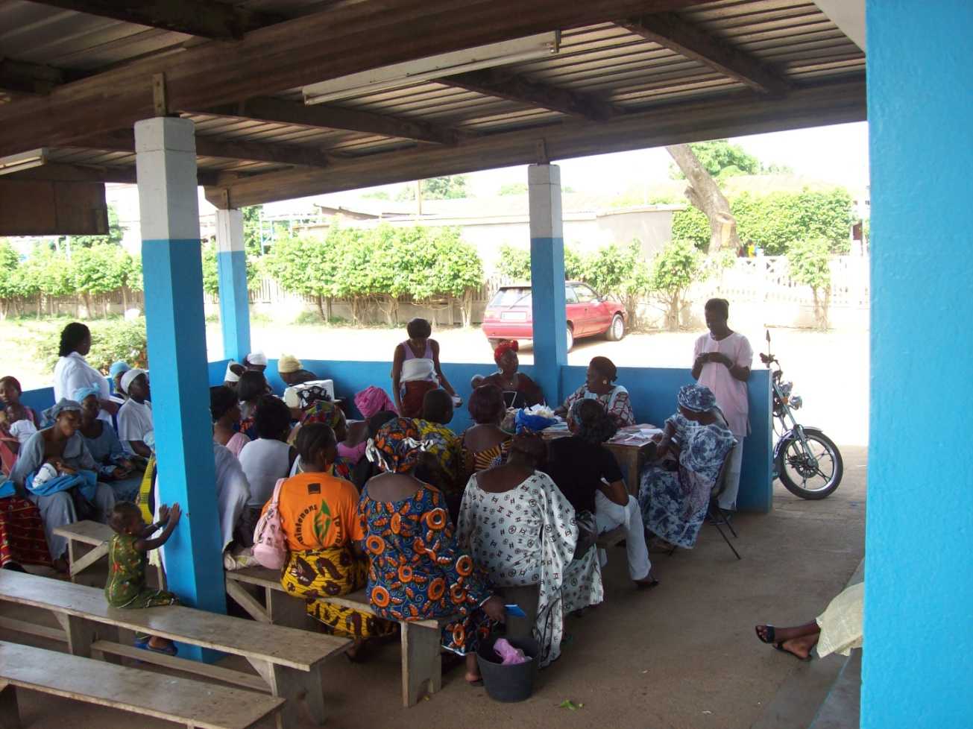
CONCEPT

Slide 11
STRATÉGIE(1/3)
Est une stratégie qui :
Focaliser sur les enfants de la
tranche d ’âge
0-5ans;

Slide 12
STRATÉGIE (2/3)
Est une stratégie qui :
  Intègre les interventions curatives, préventives et promotionnelles;
  Intervient au niveau des formations sanitaires, et au niveau des familles et des communautés;

Slide 13
STRATÉGIE (3/3)
  7 principales causes de mortalité :
    Affections néonatales graves
    Paludisme;
    IRA;
    Diarrhée;
    Rougeole;
    Malnutrition;
    VIH/SIDA

Slide 14
OBJECTIF (1/7)
Contribuer à la réduction de la morbidité et la mortalité des enfants de <5 ans en s’appuyant sur 3 composantes:
Composante N°1: amélioration des compétences des agents de santé
Composante N°2: renforcement du système de santé
Composante N°3: promotion des Pratiques Familiales Essentielles dans les familles et communautés

Slide 15
COMPOSANTES DE LA PCIMNE
cs
CS
Domicile
2
Système de santé
Pratiques familiales et
communautaires
3
Hôpital général
Domicile
Compétences du
personnel
1

Slide 16
OBJECTIF (2/7)
12 Pratiques Familiales Essentielles
GROUPE 1: promotion de la croissance et du developpement du nouveau-né et de l’enfant
La mère, le père ou la personne à charge de l’enfant prend en charge le nouveau-né;
Allaite exclusif jusqu’à l’âge de 6 mois;

Slide 17
OBJECTIF (3/7)
12 Pratiques Familiales Essentielles
GROUPE 1
à partir de l’âge de 6 mois aliments de complément équilibrés en continuant à l’allaiter jusqu’à 24 mois;
Tous les 6 mois , supplémentation en vitamine A de l’enfant âgé de 6 à 59 mois et déparasitage à partir de 12 mois;
Consomment tous les jours du sel iodé dans l’alimentation des ménages;

Slide 18
OBJECTIF (4/7)
12 Pratiques Familiales Essentielles
GROUPE 2: PREVENTION DES MALADIES
Vacciner complètement l’enfant avant l’âge de 1 an;
Se laver les mains avec de l’eau propre et du savon et observe les bonnes pratiques d’hygiène du milieu: avant de préparer les repas des enfants , de nourrir les enfants et après avoir éliminé correctement les selles des enfants;
Les gestantes et les enfants de 0 à 5 ans doivent dormir toutes les nuits sous moustiquaire imprégnée d’insecticide à longue durée d’action (MILDA);

Slide 19
OBJECTIF (5/7)
12 Pratiques Familiales Essentielles
GROUPE 3: PRISE EN CHARGE DES CAS A DOMICILE
Donner à l’enfant le traitement adéquat à domicile:
  De la diarrhée
  De la fièvre et du paludisme
  Des infections respiratoires aigues

Slide 20
OBJECTIF (6/7)
12 Pratiques Familiales Essentielles GROUPE 4: RECHERCHE DES SOINS AU CENTRE DE SANTE
Reconnaitre les signes de danger et de gravité afin de l’emmener à temps chez le prestataire qualifié au centre de santé pour recevoir les soins appropriés;

Slide 21
OBJECTIF (7/7)
12 Pratiques Familiales Essentielles
GROUPE 4: RECHERCHE DES SOINS AU CENTRE DE SANTE
La femme enceinte se fait suivre en CPN recentrée et accouche sous la surveillance d’un personnel qualifié;
La mère et l’enfant se font suivre après l’accouchement par un personnel qualifié;

Slide 22
JUSTIFICATION
22

Slide 23
CONTEXTE ET JUSTIFICATION
Les lieux de décès de ces enfants sont connus
1 – 2%
20 – 50%
50 – 80%
Hôpital général
Centre de santé
Ménage
23

Slide 24
PRINCIPES
Destinée aux agents de santé des ESPC;
Approche syndromique;
Approche systématique;
Utilisation des signes spécifiques pour la classification de la maladie;
Approche rationnelle pour le traitement (choisir le traitement et traiter l’enfant);
Conseiller la mère;
Organiser la continuité des soins (suivi);

Slide 25
SIGNES GENERAUX DE DANGERS
Cinq signes généraux de dangers:
L’enfant vomit tout ce qu’il boit ou tout ce qu’il consomme;
L’enfant est incapable de boire ou de prendre le sein;
L’enfant a eu des antécédents de convulsions
L’enfant a des convulsions actuelles;
L’enfant est léthargique ou inconscient;

Slide 26
FICHES DE PRISE EN CHARGE
La fiche des nouveaux nés de 0 à 1 semaine;
la fiche des enfants d’1 semaine à 2 mois;
la fiche des enfants de 2 mois à 5 ans;

Slide 27
DIFFERENTES BANDES DE LA PCIMNE
Rose
Référence d’urgence
Après les 1ers soins
Jaune
Traitement spécifique
Vert
Prise en charge à domicile

Slide 28
PROCEDURE DE LA PRISE EN CHARGE DE
L’ENFANT MALADE
1. Evaluer l’enfant malade
2. Classer la maladie de l’enfant
3. Choisir ou identifier le traitement
4. Traiter l’enfant
5. Conseiller la mère
6. Assurer le suivi de l’enfant malade

Slide 29
1. Evaluer l’enfant malade
Demander à la mère quels sont les problèmes de l ’enfant
Rechercher les signes de danger
Demander:
Si l’enfant tousse ou a des difficultés respiratoires
L’enfant a-t il la diarrhée?
L’enfant a-t il la fièvre
L’enfant a-t il un problème d’oreille
Ensuite:
Vérifier l’état nutritionnel et rechercher
l’anémie
Ensuite
Vérifier l’état vaccinal de l’enfant
Ensuite :
demander s’il y a d’autres problèmes
Pour toute réponse “oui”
Poser
d’autres
questions
Regarder, écouter
et palper
Signes
Classer la maladie
Choisir le traitement
Traiter l ’enfant
Conseiller la mère
Suivre l ’enfant malade

Slide 30
2. Classer la (les) maladie(s)
Classifications possibles:
REFERER
SIGNES
Traiter au CS et conseiller
la mère
Conseiller pour les soins à
domicile

Slide 31
3. Choisir le Traitement
Identifier le traitement requis pour chaque classification;
Choisir le traitement qui correspond à plus d ’une classification;
Attention: respecter les principes suivants:
    Rationalisation
    Amélioration de l ’accessibilité financière
    Efficacité

Slide 32
4. Traiter l’enfant
Selon la classification
Donner la première dose conseiller la mère
REFERER
Enseigner la mère comment
donner les médicaments
oraux. Conseiller la mère
Traiter au CS
Enseigner la mère comment donner les médicaments et identifier les signes de danger et quand revenir.
les soins à
domicile

Slide 33
CONSEILLER LA MÈRE
Enseigner comment donner les médicaments oraux et traiter les infections locales
Conseiller sur l’alimentation et l’allaitement maternel au sein
Conseiller de continuer à donner les liquides
Conseiller “quand revenir” au CS
Technique: Demander, écouter, féliciter, conseiller, vérifier la compréhension et la compétence

Slide 34
APPRENDRE A LA MERE COMMENT ADMINISTRER DES MEDICAMENTS PAR VOIE ORALE A DOMICILE
Expliquer comment et pourquoi le traitement est administré;
Observer la mère pendant qu’elle donne le premier traitement au centre de santé;
Expliquer à la mère la fréquence d’administration des médicaments;
Dire à la mère qu’elle doit revenir au centre de santé si l’infection s’aggrave;

Slide 35
APPRENDRE A LA MERE COMMENT ADMINISTRER DES MEDICAMENTS PAR VOIE ORALE A DOMICILE
Déterminer les médicaments et doses appropriés selon l’âge ou le poids de l’enfant
Expliquer à la mère pourquoi l’enfant a besoin du médicament
Montrer comment mesurer une dose
Observer la mère pendant qu’elle mesure une dose
Demander à la mère de donner la 1ère dose à l’enfant

Slide 36
APPRENDRE A LA MERE COMMENT ADMINISTRER DES MEDICAMENTS PAR VOIE ORALE A DOMICILE (suite)
Expliquer en détails comment donner le médicament dans un sachet ou un cornet et inscrire le nom du médicament sur le sachet ou le cornet;
Si plusieurs médicaments sont donnés ; rassembler ,compter et mettre chaque médicament dans chaque cornet différent

Slide 37
APPRENDRE A LA MERE COMMENT ADMINISTRER DES MEDICAMENTS PAR VOIE ORALE A DOMICILE (suite)
Expliquer que tous les médicaments (comprimés ou sirops) doivent être pris jusqu’à la fin du traitement , même si l’enfant se porte mieux
S’assurer que la mère a bien compris avant qu’elle ne quitte le dispensaire

Slide 38
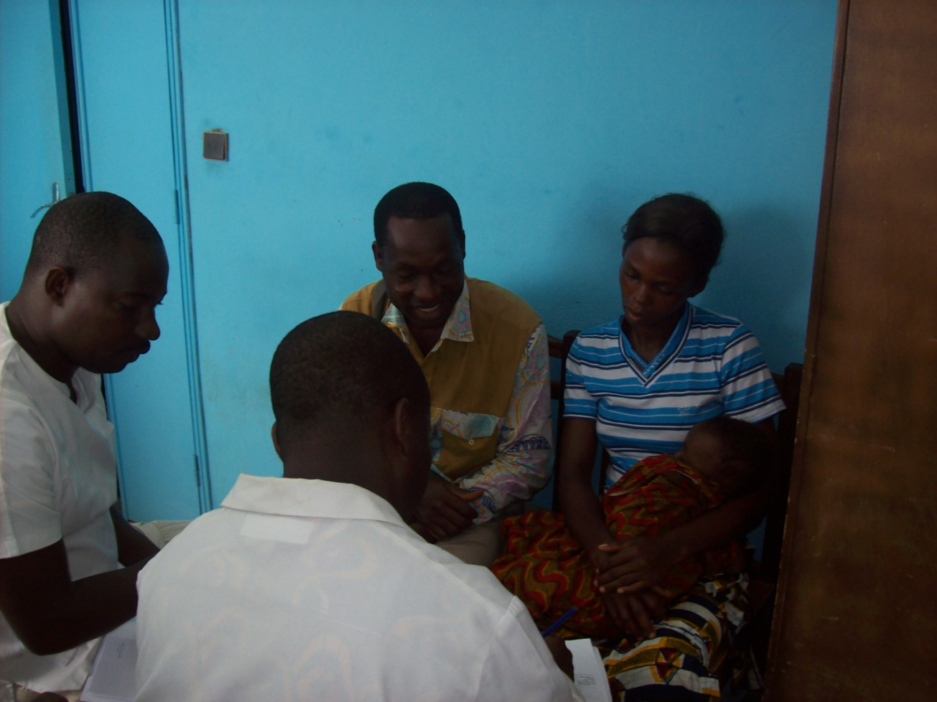
UN PÈRE ENTHOUSIASTE DE LA NOUVELLE STRATÉGIE DE PRISE EN CHARGE: PCIMNE

Slide 39
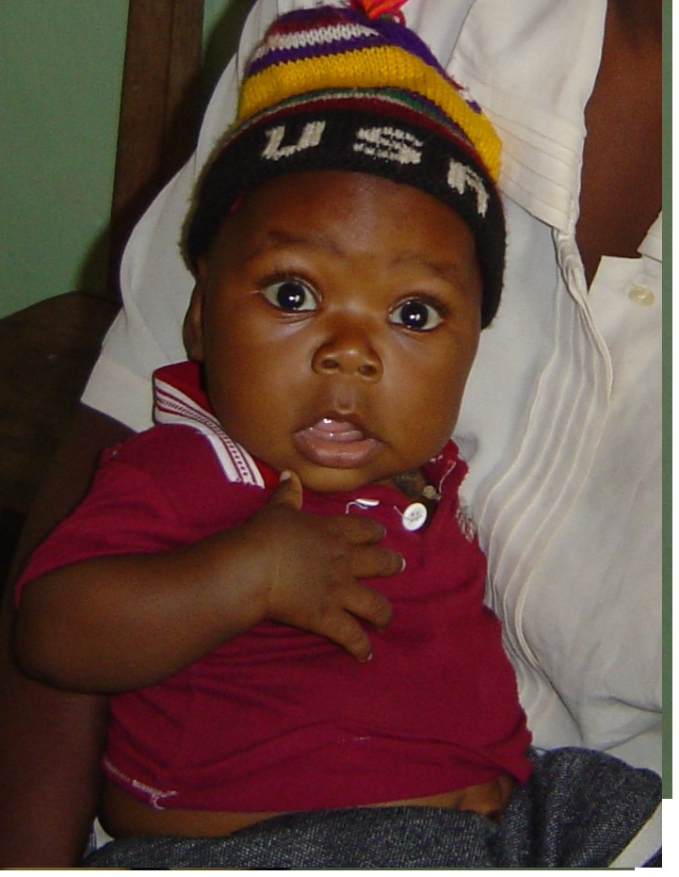
Merci beaucoup

